Slide 1
离散数学II ―图论第三讲
陈莉
清华大学软件学院
计算机辅助设计、图形与可视化研究所
2021年3月9日

Slide 2
上堂课回顾
图的基本概念
子图、同构
图同构的判定
图的五种常用代数表示方法
邻接矩阵、关联矩阵、边列表、正（逆）向表、
邻接表、有向图的十字链表、无向图的邻接多重表
道路与回路的基本概念
简单、初级道路（回路）、连通、连通图
掌握图论中常用的路径扩散（构造）法

Slide 3
路径构造法
定理2.1:在无向图G = (V, E)中,若任意v ∈V有deg(v) ≥ 2,则G中存在圈 .
证明：
不妨设G是简单图. 在G中选取一条最长的路径 L: v₀v₁…v_{l},
由于L是最长路径,与v₀邻接的节点必在L上. 由于deg(v_{i}) ≥ 2, 存在v_{i} (2 ≤ i ≤ l)与v₀邻接,则v₀v₁…v_{i}v₀是G中的一个圈.

Slide 4
路径构造法
例2.2：设G是简单连通图，若G不是完全图，则G中存在三个点u、v、w，使uv,vw∈E，但uw∉E。
证明：因为G不是完全图，所以|V|≥3且G中至少存在一对
不相邻的顶点u，x（即 ux ∉ E）。
因为G连通，所以存在一条u到x的通路，
设P是u和x之间所有通路中长度最短的通路(最短路)，
并设P=uv₁…x。
若P的长为2，则令w=x，v=v₁，u，v，w为所求；
否则，令v=v₁，w=v₂，因为P是最短路，所以uv₂ ∉ E，
即uw ∉ E，所以u，v，w为所求。

Slide 5
第二章 道路与回路
道路与回路的定义和相关概念
道路与回路的判定方法
欧拉道路与回路
哈密顿道路与回路
旅行商问题与分支定界法
最短路径
关键路径
中国邮路

Slide 6
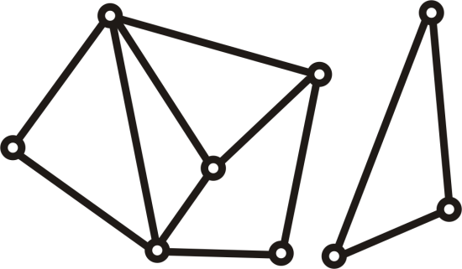
最短路与距离
u与v之间的最短路:u与v之间长度最短的通路(设u与v连通)
u与v之间的距离d(u,v):u与v之间最短路的长度
若u与v不连通, 规定d(u,v)=∞.
性质：
(1) d(u,v)≥0, 且d(u,v)=0 ⇔ u=v
(2) d(u,v)=d(v,u)
(3) d(u,v)+d(v,w)≥d(u,w)
a
g
f
b
d
i
c
e
h
例如 a与e之间的短程线:ace,afe. d(a,e)=2, d(a,h)= ∞

Slide 7
有向图中的最短路与距离
u到v的最短路: u到v长度最短的通路 (设u可达v)
距离d<u,v>: u到v的最短路的长度
若u不可达v, 规定d<u,v> =∞.
性质：
d<u,v> ≥0, 且d<u,v>=0 ⇔ u=v
d<u,v>+d<v,w> ≥d<u,w>
注意: 没有对称性

Slide 8
图的连通分支
极大连通子图
–若连通子图H不是G的任何连通子图的真子图，称H是G的极大连通子图，或连通支
G是连通图⇔ p(G)=
1
有两个连通支

Slide 9
图的连通性与连通分支
例2.1：n个城市用m条公路的网络连接（一条公路定义为两个城市间的不穿过任意中间城市的道路），证明如果 ，则人们总能通过连接的公路，在任何城市间旅行。
这实际上等价于证明：
若G是简单图，当 时，G是连通图。
证明（反证法）：
假定G非连通，则至少存在2个连通支，不妨设为
G₁=（V₁,E₁）,G₂=（V₂,E₂）.
其中|V₁| =n₁，|V₂| =n₂，|E₁| =m₁，|E₂ |=m₂
故有n₁+n₂=n, m₁+m₂=m.

Slide 10
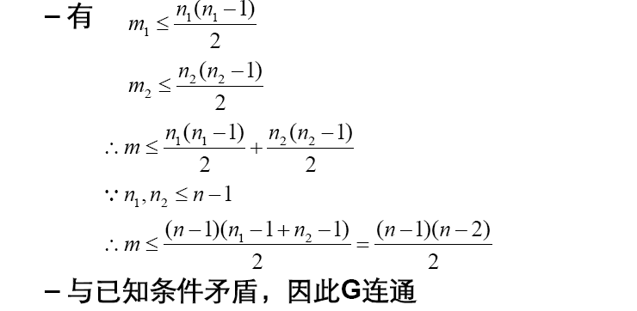
图的连通性与连通分支
若G是简单图，当 时，G是连通图。
证明（续）：
因为G是简单图，所以G₁ ， G₂也都是简单图

Slide 11
连通度
连通图连通度的强弱
图的点和边连通度不仅是图论中的重要概念之一，图的许多性质和图的连通性有密切的关系。在构造可靠性较高的通讯网络中也起着重要作用。

Slide 12
割集 (Cut Set)
割集在图论中是个重要概念, 在图论的
理论和应用中, 都具有重要地位.
比如交通图:结点u, 边e就是至关重要的.
割集就是使得原来连通的图, 变成不连通, 需要
删去的结点集合或边的集合.
□
□
□
□
□
□u
□
□
□
□
□
□
□
□
e
□

Slide 13
点割集与割点
令G=<V,E>是连通无向图, 结点集合V₁,V₁⊆V, 如果删去
V₁中所有结点后,G就变得不连通了, 而删去V₁的任何真子
集中的所有结点,得到的子图仍然连通.则称V₁是G的一个
点割集. 如果点割集V₁中只有一个结点, 则称此结点为割点.
如下图：{b,f}, {b,g}, {f,k},{k,g}是点割集
{a,d,i,l}，{c,e,h,j}也是点割集. 不存在割点.
a□
□b
□c
a□
□c
□b
□c
d□
□e
d□
□e
□e
f□
□g
□g
f□
□g
h□
□i
h□
□i
h□
j□
□k
□l
j□
□k
□l
j□
□k

Slide 14
点割集与割点
□
□
点连通度
若G不是完全图, 定义:
k(G)=min{ | V₁ | | V₁是G的点割集} 为G的点连通度.
注1：
点连通度k(G)是表示使G不连通,至少要删去的结点数.
注2：
具有割点图的点连通度 k(G)=1，不连通图的连通度为0.
K_{n}无点割集
思考：一个点是割点的条件是什么？
□
□
□u
□
□
定理:
一个连通图中结点v是割点的充分且必要条件是
存在两个结点u和w, 使得从u到w的任何路都通过v .

Slide 15
边割集与割边（桥）
令G=<V,E>是连通无向图, 边的集合E₁,E₁⊆E, 如果删去
E₁中所有边后,G就变得不连通了, 而删去E₁的任何真子集
中的所有边,得到的子图仍然连通.则称E₁是G的一个边割集.
如果边割集E₁中只有一条边, 则称此边为割边, 也称之为桥.
□
□
□
□
□
□
e
□
□
图中e就是桥.

Slide 16
边割集与割边（桥）
边连通度
若G至少有两个结点, 定义:
λ(G)=min{ |E₁| | E₁是G的边割集}为图G的边连通度.
注1： 边连通度λ(G)是表示使G不连通,至少要删去的边数.
注2：如果G不是连通图, 则λ(G)=0，
λ(K_{n})=n-1。

Slide 17

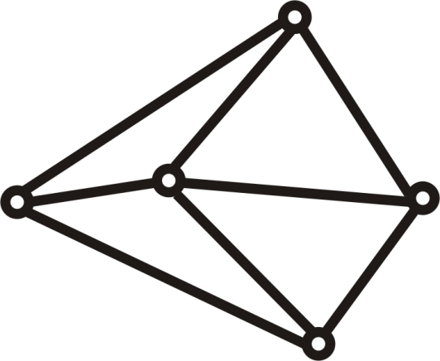
填空题
2分
下图
点连通度是 [填空1]
边连通度是 [填空2]
正常使用填空题需3.0以上版本雨课堂
作答

Slide 18
割边的性质
定理：连通图G的边e是割边的充要条件是
存在G的两点u和v，使得任意一条u-v路过e。
定理：连通图G的边e是割边的充要条件是
e不在G的任一圈上。
证明：
1）必要条件：设e是G的割边，则存在u,v∈V，u,v在G中连通但在G-e中不连通，设e=xy。若e在某个圈C上，则G-e中x和y有路C-e相连，所以，u,v在G-e中连通，矛盾。
因此e不在G的任一圈上。
2）充分条件：设e=xy不是割边，则在G-e中，x和y连通，所以在G-e中存在一条x-y通路P，此时，e在G的圈P+e上，矛盾。所以e是割边。

Slide 19
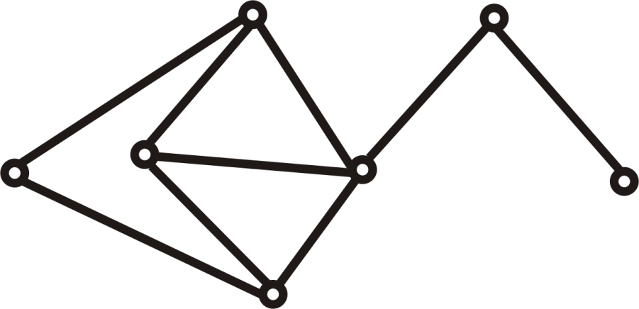
割边的实例
割点:
e,
f
d
f
e₁
点割集:
{e},{f },
{c,d}，…
e₆
e₉
e₃
e₈
桥:
e₈,
e₉
e₄
a
b
g
e₅
e
边割集:{e₈},{e₉},
{e₁,e₂},
e₂
e₇
c
{e₁, e₃, e₆},
{e₁, e₃, e₄, e₇}，…

Slide 20
填空题
2分
若G连通，E ′为边割集，则 (G−E ′)的连通分支数 [填空1]
若G连通，V ′为点割集，则 (G−V ′)的连通分支数 [填空2]
正常使用填空题需3.0以上版本雨课堂
作答

Slide 21
课堂讨论题
任意给定（n+1)²项的递增的自然数列，则下面的结论中必有一条是成立的：
(1)存在n+3项的子列，使任一项能整除此子列中它后面的每一项；
(2)存在n+1项的子列，使此子列中任一项不能整除此子列中它后面的任何一项。

Slide 22
课堂讨论题
证明：
建立图模型
设这（n+1)²项递增的自然数列为
作一有向图D=(V,A),其中V={ }，
若v_{i}整除v_{j}, 则D中引一条从v_{i}到v_{j}的弧（v_{i}，v_{j} )（i≠j）。
明显地，这样构造的有向图没有有向回路，而且
结论（1）的子列对应D中一条长为n+2的有向路；
结论（2）的子列对应D中的n+1个互不相邻的结点。

Slide 23
课堂讨论题
证明（续）：
对每一个结点v_{i}，考虑以v_{i}为起点的所有有向路，记其中最长的一条有向路径的长为l(v_{i}).
1) 如果有某个l(v_{i})≥n+2, 则结论成立。
2) 如对一切v_{i，} l(v_{i})≤n+1，
记满足 l(v_{i})=j (0≤j≤n+1)的顶点v_{i}的个数为a(j)，则
a(0)+a(1)+……+a(n+1)=|V(G)|=(n+1)² =n(n+2)+1
因为

Slide 24
课堂讨论题
证明（续）：
所以必有一个j₀ (0≤j₀≤n+1),使得a(j₀ ) ≥n+1。
即在D中至少存在n+1个顶点
使得l(v_{jk} )=j_{0 ,} k=1,2,…,n+1。由假设，D中以v_{jk}为起点的最长
有向路的长为j_{0，}现可断定这n+1个顶点互不相邻。否则，如有
则
矛盾，所以
互不相邻，因此结论（2）成立。

Slide 25
第二章 道路与回路
道路与回路的定义和相关概念
道路与回路的判定方法
欧拉道路与回路
哈密顿道路与回路
旅行商问题与分支定界法
最短路径
关键路径
中国邮路

Slide 26
道路与回路的判定方法
代数方法
Warshall 算法
搜索法
–广探法(Breadth First Search)
–深探法(Depth First Search)

Slide 27
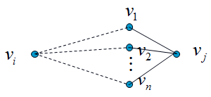
路径的矩阵求解
图的邻接矩阵
a_{ij} ={
1 ， v_{i}与v_{j}邻接, 即(v_{i},v_{j})∈E
0 ， 其他。
两个结点不直接相连，
如何求？

Slide 28
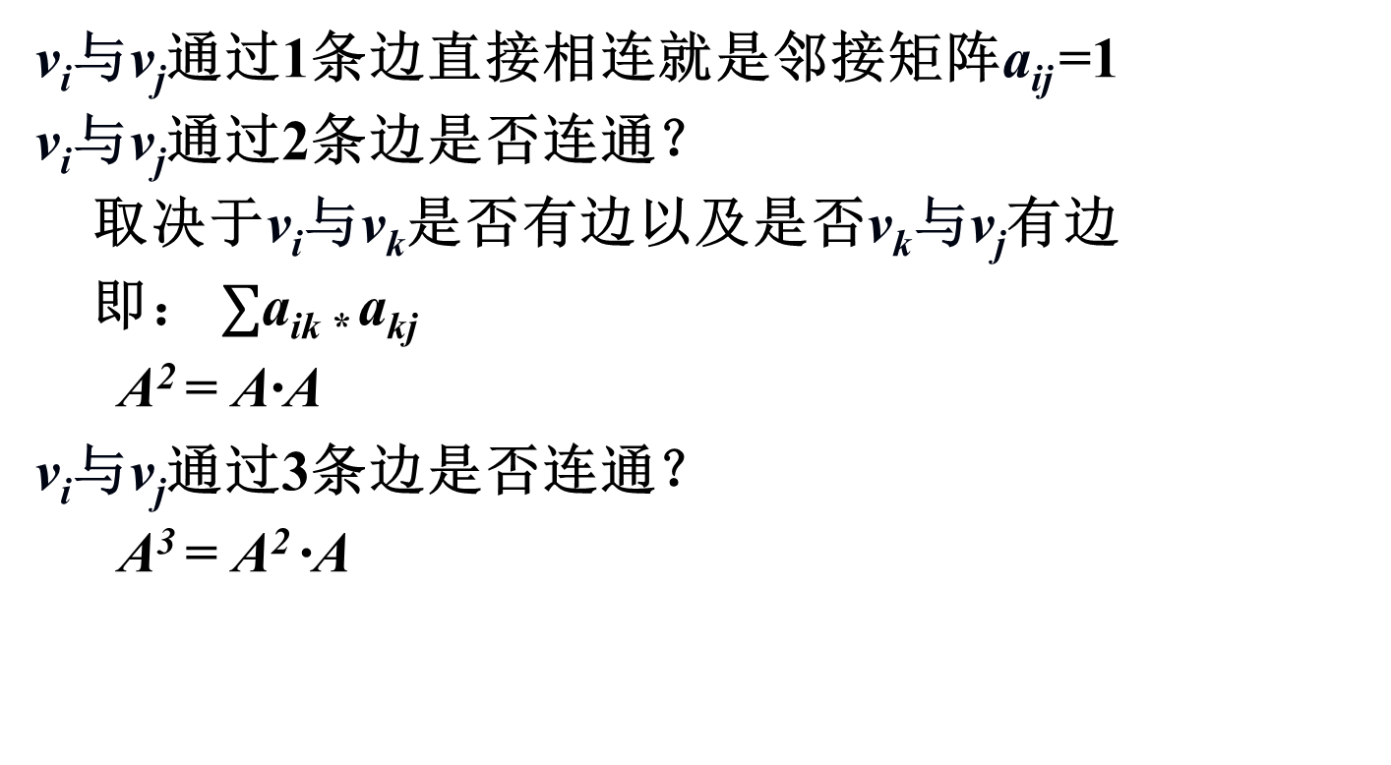
路径的矩阵求解
图的邻接矩阵
a_{ij} ={
1 ， v_{i}与v_{j}邻接, 即(v_{i},v_{j})∈E
0 ， 其他。
v_{i}与v_{j}通过1条边直接相连就是邻接矩阵a_{ij} =1
v_{i}与v_{j}通过2条边是否连通？
取决于v_{i}与v_{k}是否有边以及是否v_{k}与v_{j}有边
即： $∑$a_{ik *} a_{kj}
A² = A∙A
v_{i}与v_{j}通过3条边是否连通？
A³ = A² ∙A

Slide 29
路径的矩阵求解
从图的邻接矩阵可以得出从节点v_{i}到v_{j}长度为l(l ≥1)的路的数目.
方法：设A是图G的邻接矩阵, 则A^{l}中(i, j)位置元素为从节点v_{i}到v_{j}长度为l(l ≥ 1)的路的数目.
证明：
对l归纳. l = 1, 显然.
A^{l} = A^{l-1}∙A:

Slide 30
路径的矩阵求解
可达矩阵
表示图中任意两个节点间的可达关系.
∀ G = (V, E), 对节点编号V = {v₁, v₂, …, v_{n}}.
其中p_{ij} >=1, 若v_{i}可达v_{j}, 否则p_{ij}= 0, i, j = 1, 2, …, n.
P(G)=A+A²+…+A^{n}

Slide 31
路径的矩阵求解
若只关心v_{i}与v_{j}之间有无道路可用逻辑运算法
for (i=2; i<=n; i++)
{
}
算法复杂度:

Slide 32
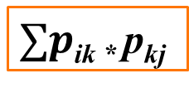
路径的矩阵求解
Case 1
V_{i}
V_{j}
V_{k}
Case 2
$∑p$_{ik *} p_{kj}
V_{i}
V_{j}
p_{ik *} p_{kj}
P迭代累加存储的是节点最大标号≤k时v_{i}与v_{j}之间有无道路

Slide 33
路径的矩阵求解
Warshall’s Algorithm
for (k=1; k <=n; k ++)
{
for (i=1; i <=n; i ++)
{
for (j=1; j <=n; j ++)
}
}
算法复杂度:

Slide 34
道路与回路的判定方法
• 判断两个结点间有无道路的搜索方法
– 广探法(Breadth First Search)
– 深探法(Depth First Search)

Slide 35
路径的搜索法
广探法(Breadth First Search)
– BFS是从G的任一结点v₀开始，找它的直接后
继集Г⁺(v₀), 记为A₁
– 对A₁的每一个结点分别找它们的直接后继集，
这些后继集的并，记为A₂
– 依此类推，直至达到目的结点。

Slide 36
路径的搜索法
广探法(Breadth First Search)
–为避免结点的重复搜索可对结点进行标记
• 开始时所有结点标记为0
• 搜索时若搜到的结点标记为0，则加入
后继集，同时将其标记改为1

Slide 37
路径的搜索法
广探法(Breadth First Search)
例：用BFS找下图中v₁到v₄的一条道路。
队列
visited
v₁
v₆
搜索结点 A₀={v₁}
Г⁺(v₁)={v₂, v₆}
Г⁺(v₂)={v₃, v₆}
Г⁺(v₆)={v₃, v₅}
Г⁺(v₃)={v₁}
Г⁺(v₅)={v₃, v₄}
[1, 0, 0, 0, 0,0]
A₁={v₂, v₆}
[1, 1, 0, 0, 0,1]
v₂
v₅
A₂={v₆, v₃}
[1, 1, 1, 0, 0,1]
A₃={v₃, v₅}
[1, 1, 1, 0, 1,1]
A₄={v₅}
[1, 1, 1, 0, 1,1]
v₃
v₄
找到目标v₄
[1, 1, 1, 1, 1,1]

Slide 38
路径的搜索法
广探法(Breadth First Search)
使用先进先出的队列（Queue）
v₁
v₆
BFS(v) //从顶点v开始执行搜索
//visited的所有元素初始化为0
// 所有已搜索的顶点i都有visited[i]=1.
visited[v]=1;
Q=[v]; //Q初始为只含有一个元素v的队列
while Q非空 do
u=DEQUEUE (Q); // 从队列Q头部取出元素
for 邻接于u的所有顶点w do
if visited[w]=0 then
ENQUEUE(w,Q); //将w加入队列Q尾部
visited[w]=1;
endif
endfor
endwhile
end BFS
v₂
v₅
v₃
v₄

Slide 39
路径的搜索法
广探法(Breadth First Search)
例：用BFS找下图中v₁到v₄的一条道路。
队列
visited
v₁
v₆
搜索结点 A₀={v₁}
Г⁺(v₁)={v₂, v₆}
Г⁺(v₂)={v₃, v₆}
Г⁺(v₆)={v₃, v₅}
Г⁺(v₃)={v₁}
Г⁺(v₅)={v₃, v₄}
[1, 0, 0, 0, 0,0]
A₁={v₂, v₆}
[1, 1, 0, 0, 0,1]
v₂
v₅
A₂={v₆, v₃}
[1, 1, 2, 0, 0,1]
A₃={v₃, v₅}
[1, 1, 2, 0, 6,1]
A₄={v₅}
[1, 1, 2, 0, 6,1]
v₃
v₄
找到目标v₄
[1, 1, 2, 5, 6,1]

Slide 40
路径的搜索法
深探法(Depth First Search)
– DFS是从某一结点 v₀ 开始，只查找 v₀ 的某个
直接的后继 v₁
– 记下 v₁ 的前趋 v₀ ，然后再找 v₁ 的某个未搜索
过的后继 v₂
– 依此类推，当从某个结点 v_{j} 无法再向下搜索时，
退回到它的父亲v_{j-1} ，然后再找 v_{j-1} 的另一个未查
过的直接后继
– DFS的特点是尽量向下搜索，只有碰壁才回头

Slide 41
路径的搜索法
深探法(Depth First Search)
例：用DFS找下图中v₁到v₄的一条道路。
v₁
v₆
v₁
v₂
v₃
v₂
v₆
v₅
v₄
v₅
v₂
v₅
v₆
v₆
v₂
v₂
v₂
v₂
v₃
v₄
v₁
v₁
v₁
v₁
v₁
v₁

Slide 42
路径的搜索法
深探法(Depth First Search)
通过递归进行深探
//visited的所有元素初始化为0
// 所有已搜索的顶点i都有visited[i]=1.
DFS(v) //访问由v可到达的所有顶点
visited[v]=1;
for 邻接于v的每个顶点w do
if visited[w]=0 then
DFS(w);
endif
endfor
end DFS
v₁
v₆
v₂
v₅
v₃
v₄

Slide 43
图的搜索方法
• 蛮力搜索方法：存在问题？
– 广探法(Breadth First Search)
– 深探法(Depth First Search)
• 有界深度优先搜索
启发式搜索方法（感兴趣同学课下扩展阅读）
Ex: A*算法

Slide 44
第二章 道路与回路
道路与回路的定义和相关概念
道路与回路的判定方法
欧拉道路与回路
哈密顿道路与回路
旅行商问题与分支定界法
最短路径
关键路径
中国邮路

Slide 45
欧拉道路与回路
图论的第一篇论文（1736）
哥尼斯堡七桥问题
A
C
D
B
问题转化为: 从图中任一点出发，通过每条边且仅一次，
最后返回到出发点.

Slide 46
欧拉图
基本术语
欧拉通路: 经过所有顶点,且每条边恰好经过一次的通路
欧拉回路: 经过所有顶点,且每条边恰好经过一次的回路
欧拉图: 有欧拉回路的图
半欧拉图: 有欧拉通路而无欧拉回路的图.
说明：
上述定义对无向图和有向图都适用
欧拉通路是简单通路, 欧拉回路是简单回路
环不影响图的欧拉性

Slide 47
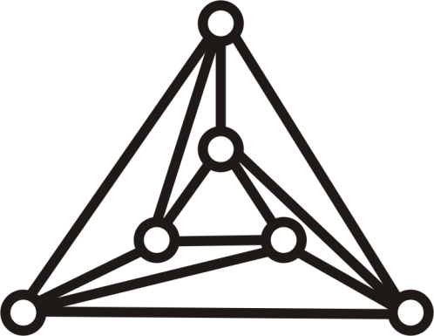
欧拉图
例2.3.1
v₁
v₂
欧拉图
半欧拉图
非欧拉图
欧拉图
如何快速判定一个图中是否有欧拉路或欧拉回路?

Slide 48
欧拉图判别定理
定理2.3.1 无向连通图G有欧拉回路的充要条件是各顶点的度都是偶数。
证明
• 必要性
已知存在欧拉回路，要证明度都是偶数
–欧拉回路经过每边一次且仅一次
–沿该回路进入某点后，必定经由另一条边出去
–因此，各点的度都是偶数

Slide 49
构造欧拉图的实例
例2.3.2：求右图中欧拉回路.
a) 选以1为起点的连通回路E₁:1261
b) E₁不包含所有边.
c) 在G- E₁中找新回路E₂: 6356
( 6是E₁与E₂的公共点)
d)以公共点6为起点,对E₁∪E₂中的边排序:C=6356126
e) E₁ := C; f) E₁不包含所有边.
g) 在G- E₁中找新连通回路E₂: 52345 ( 5是E₁与E₂的公共点)
h)以公共点5为起点,对E₁∪E₂中的边排序:C=52345612635
i) E₁ := C
j) E₁包含所有边. k)输出E₁ =52345612635。
□1
□1
6□
□2
6□
□2
5□
□3
5□
□3
□4
□4

Slide 50
欧拉图判别定理
• 充分性
已知各顶点的度都是偶数，则必存在欧拉回路
采用构造法证明
– 从任意点v₀出发，构造G的一条简单回路C
• 由于v_{i}的度为偶，所以不可能停留在某点v_{i} ∈V－ v₀上，
而不能继续向前构造
• 由于G是有穷图，因此最终一定能够回到v₀ ，构成简单
回路C
– 若C包含了G中的所有边，它即是G的欧拉回路

Slide 51
欧拉图判别定理
• 充分性（续）
– 否则，从G中删去C的各边，得到G₁。显然G₁中
每点的度仍然是偶数
– 此时，G₁中一定存在度非0的顶点v_{i}，它同时还是
回路C经过的顶点
（否则G是非连通图）
– 这时，在v_{i}所在的G₁的连通支中，同理可构造简
单回路C′，令C=C∪C′，得到包含边数比原来
更多的的简单回路
– 继续上述构造过程，最终该简单回路必是包含了
的所有边，即构造出了的一条欧拉回路

Slide 52
构造欧拉图的算法
N
G有欧拉回路?
Y
停止
任选结点v
以v为起点找简单回路E₁
E₁
包含所有
边
输出 E₁
Y
E₁:=C
N
以某公共点为起、末点,对
E₁∪E₂中的边重新排序得
新的简单回路C
在G-E₁中找一个简单回路E₂ 使 E₁与 E₂至少有一个公共点

Slide 53
构造欧拉图的实例
例2.3.4：设某城市的街道布置如图所示。每条边代表一个特定街道的一段街区，每个结点代表街区间的交点。扫雪车车库位于结点d。证明存在一条路线使得扫雪车清扫每个街区恰好一次且清扫完最后一个街区正好返回车库。为这个扫雪车找出完成此任务的路线。
解：
连通且每个结点的度数均为偶数，故存在欧拉回路。
C=dbghbceahfacdhed
c
d
b
e
a
h
g
f

Slide 54
欧拉道路判别定理
推论2.3.1 若无向连通图G中只有两个奇顶点，
则G存在欧拉道路。
证明
• 设这两个奇顶点是v_{i}，v_{j}；
• 在图G中加入一条边(v_{i}, v_{j})，则所有的顶点的度都
为偶，此时其中必然存在一条欧拉回路；
• 然后将边(v_{i}, v_{j})去掉，可得从v_{i}到v_{j}的欧拉道路。

Slide 55

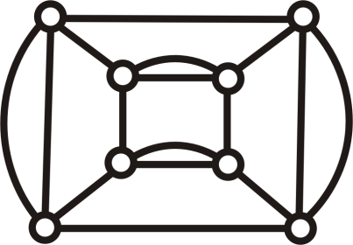
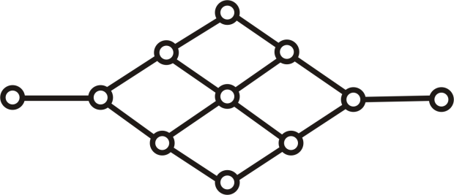

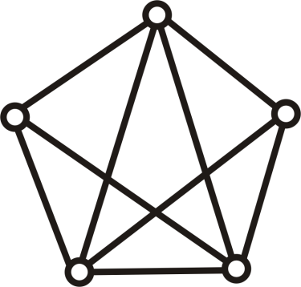
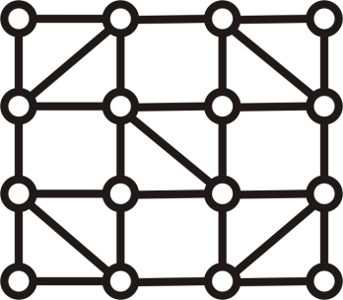
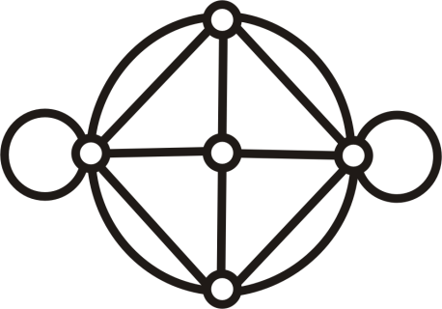

欧拉图判别实例
例2.3.3
无欧拉通路
欧拉图
欧拉图
有欧拉通路
非欧拉图
有欧拉通路
非欧拉图
无欧拉通路
如何快速找到一个图中的欧拉通路？

Slide 56
一笔画问题
欧拉道路与欧拉回路问题，也称一笔画问题.
现在我们可以很容易判断出是否可一笔画、如何画

Slide 57
k笔画问题
定理2.3.2：设连通图中有K个度为奇数的顶点。
证明E(G)可以划分成K/2条简单道路
证明（基本思路：构造法）
• 由图的性质可得，K是偶数
• 在这K个顶点中两两配对，增添互不相邻的K/2条边，
得到G’
• G’ 中每点的度都是偶数，由定理，G’中有欧拉回路C
• 在C中删去这K/2条边,便得到了K/2条简单道路，
它们包含了原图G中的所有边
• 即这K/2条简单道路就是E（G）的一个划分

Slide 58
k笔画问题
推论2.3.2：设图G是连通的，并且恰有2k个奇点，那么图形G可用k笔不重复画成，并且至少要用k笔画成。

Slide 59
k笔画问题
例2.3.6
k笔画路径?

Slide 60
欧拉道路与回路
哥尼斯堡七桥问题
A
C
D
B
不是欧拉路径和回路
如何变成欧拉道路？如何变成欧拉回路？

Slide 61
本堂课小结
道路与回路的基本概念
简单、初级道路（回路）、连通、连通支、连通度、点割集、割点、边割集、桥
道路与回路判定方法
Warshall 算法、搜索法
欧拉回(道)路判定的充要条件
无向连通图G有欧拉回路的充要条件是各顶点的度
都是偶数
若无向连通图G中只有两个奇顶点，
则G存在欧拉道路

Slide 62
作业
课本P36， 第2、3、4、6

